Slide 1
МКДОУ д/с комбинированного вида № 6 Газета для любознательных родителей апрель 2024г.
Средняя группа
«Дельфинчики»

Slide 2
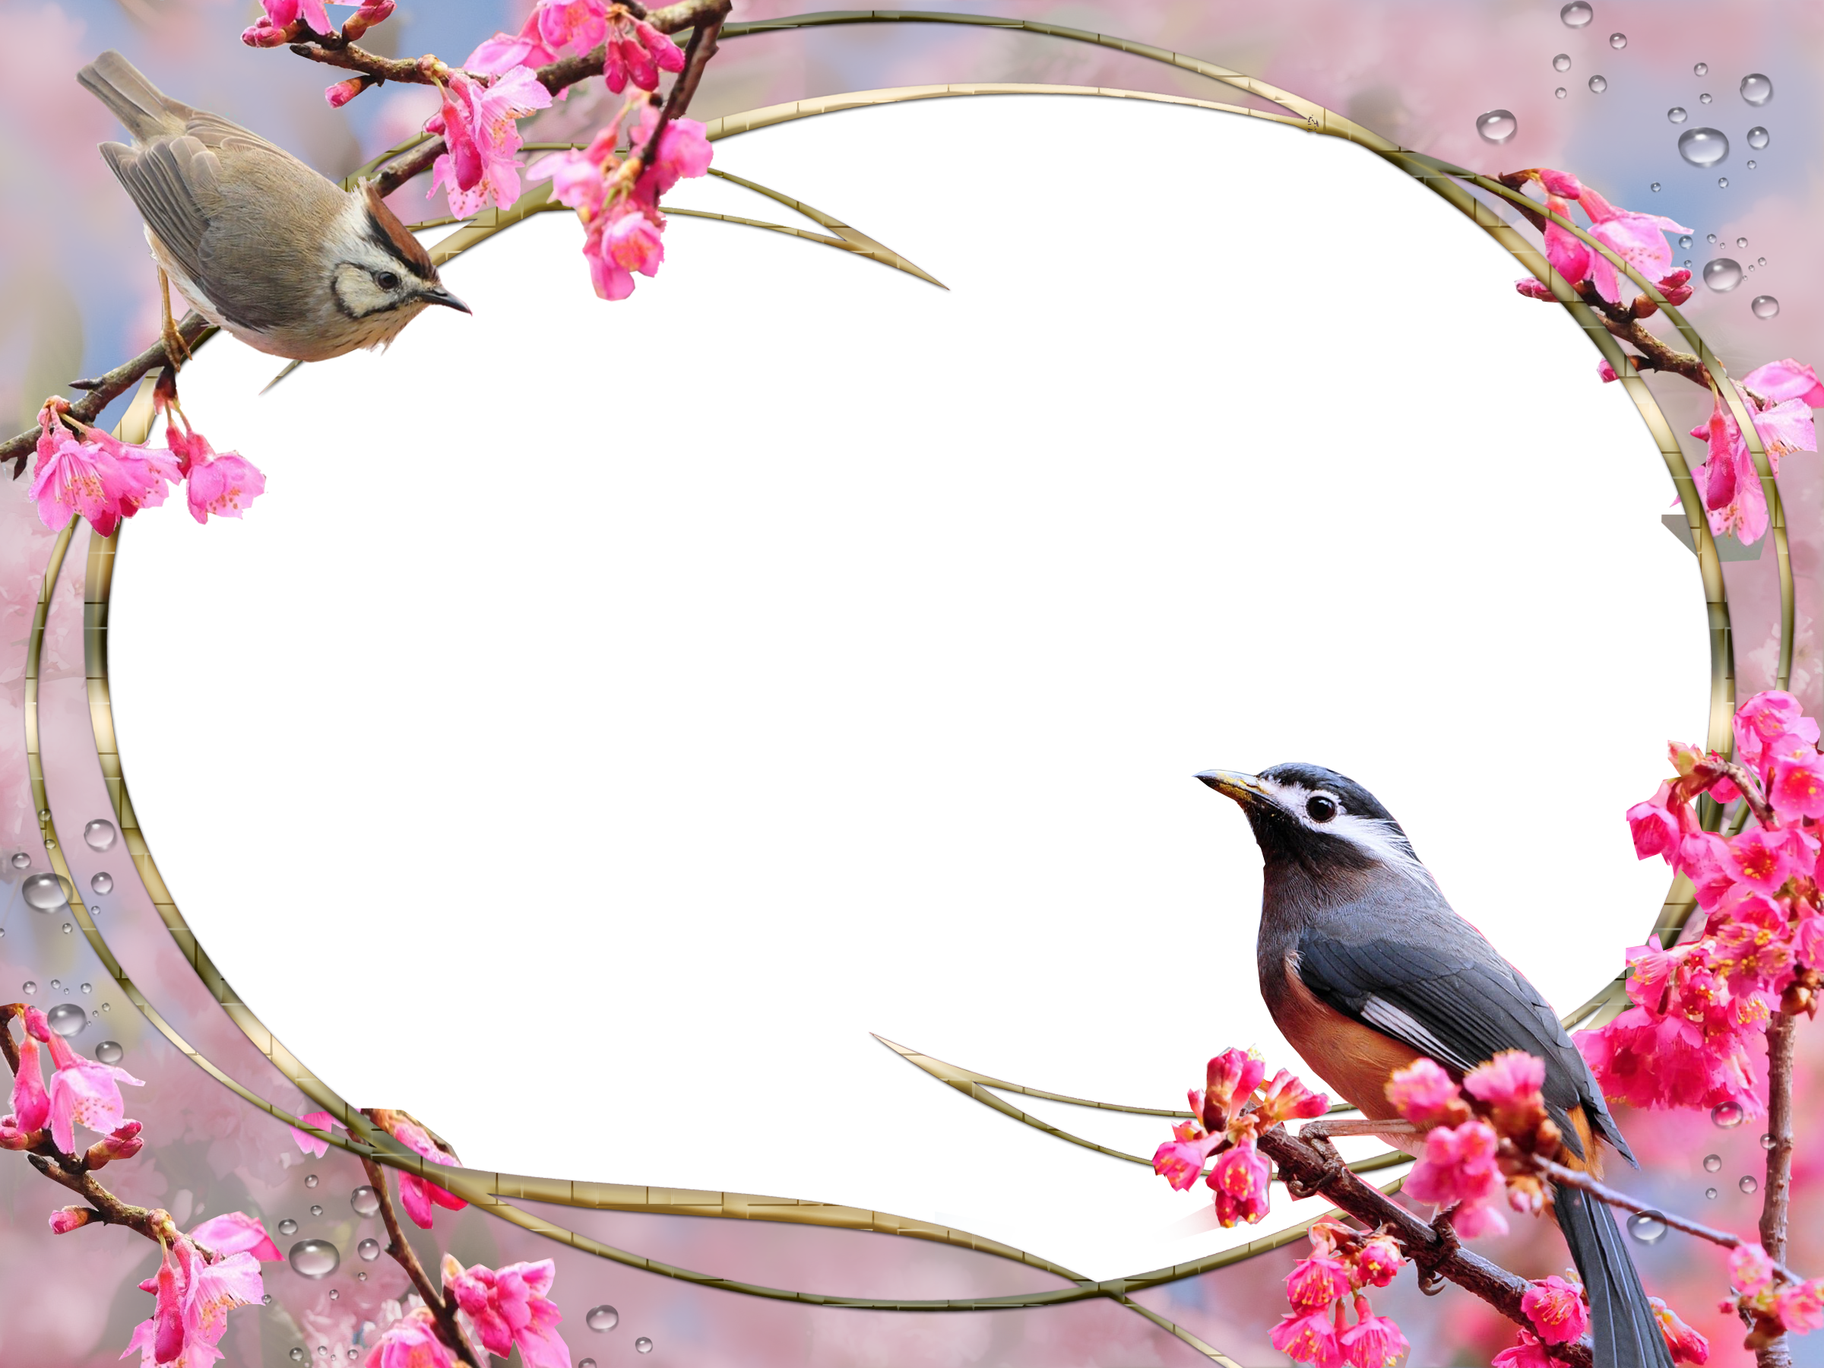
В этом выпуске:
. 1 Апреля -День птиц! Интересные факты!
. 7 апреля – День здоровья. 10 советов родителям о здоровье детей.
. Учим ребенка общаться.
. Как научить ребёнка заботиться о зубах.
. Учим ребёнка пересказывать.
. Учим ребёнка завязывать шнурки.

Slide 7
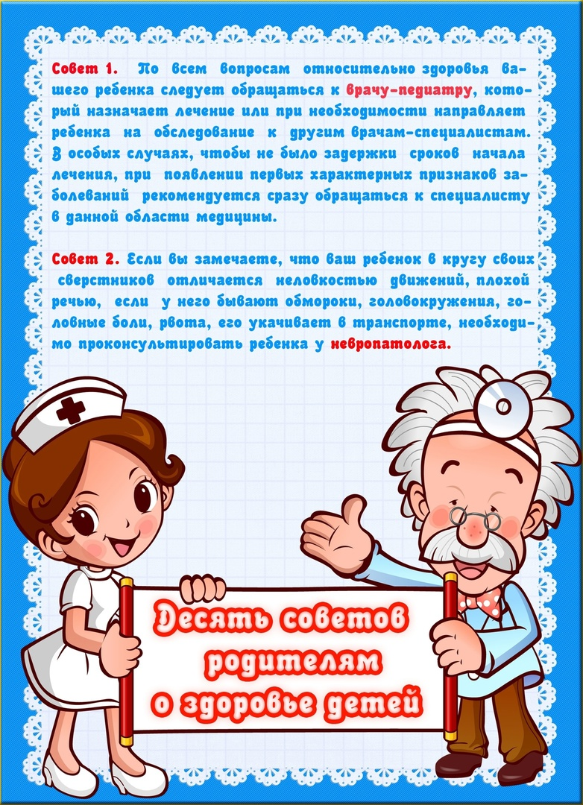

Slide 8
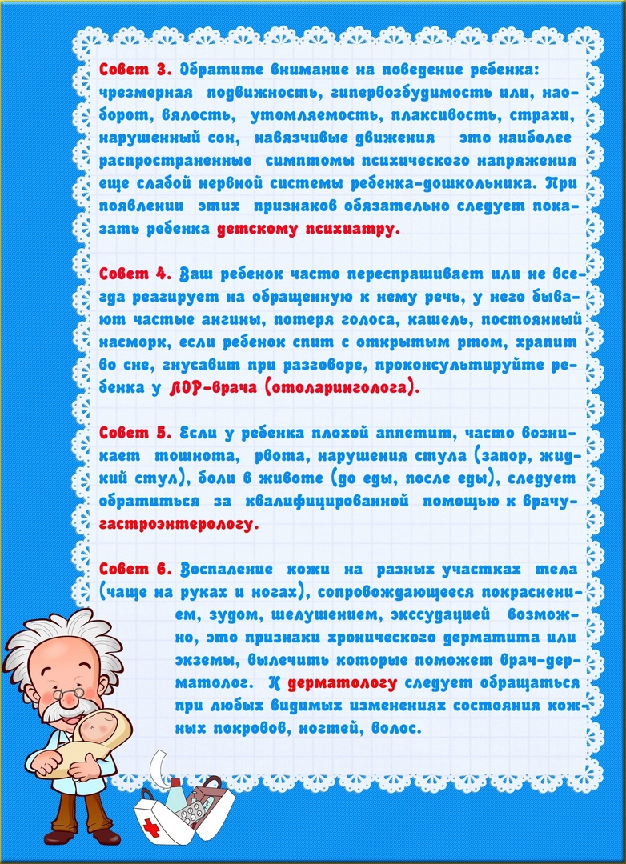
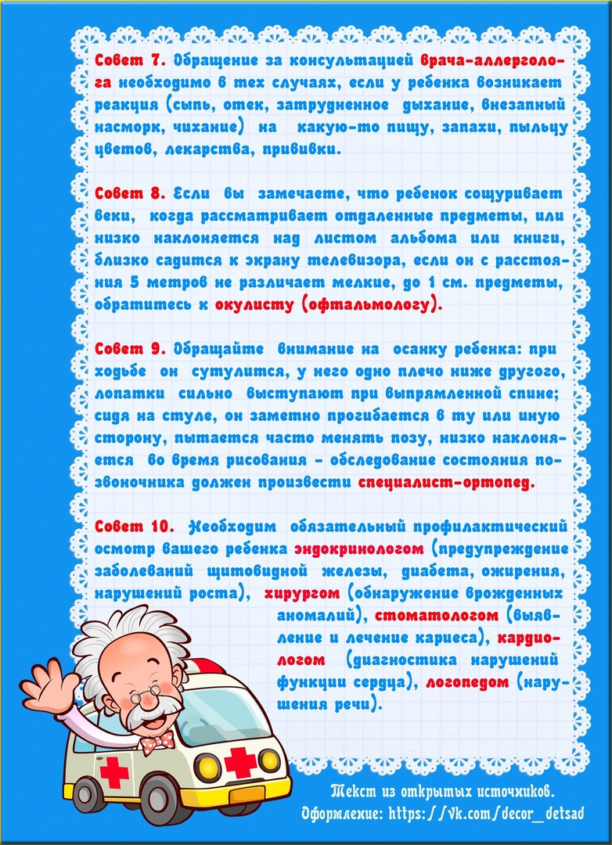

Slide 10
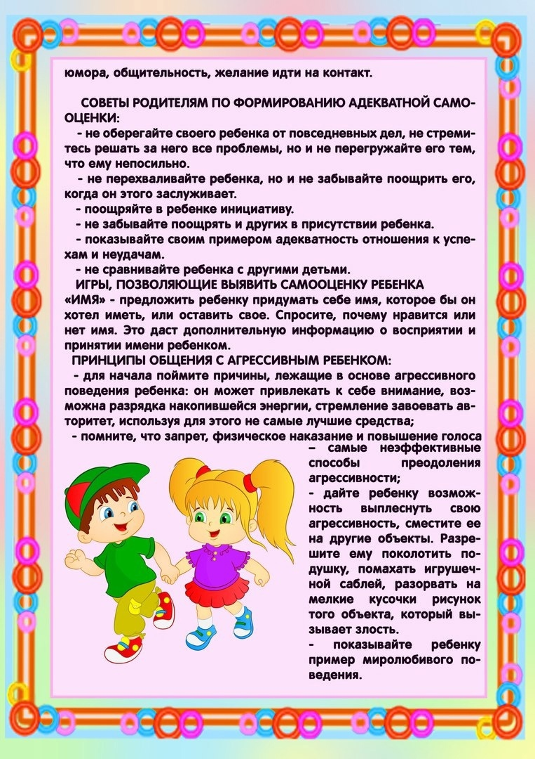

Slide 12
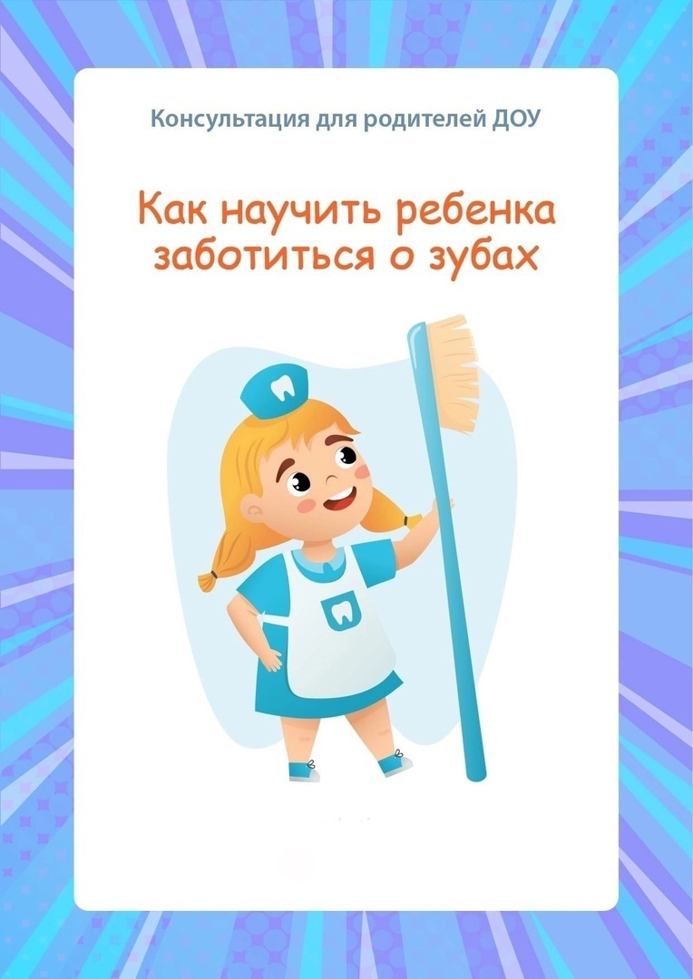

Slide 14
